Slide 1

IRecognition

Slide 2
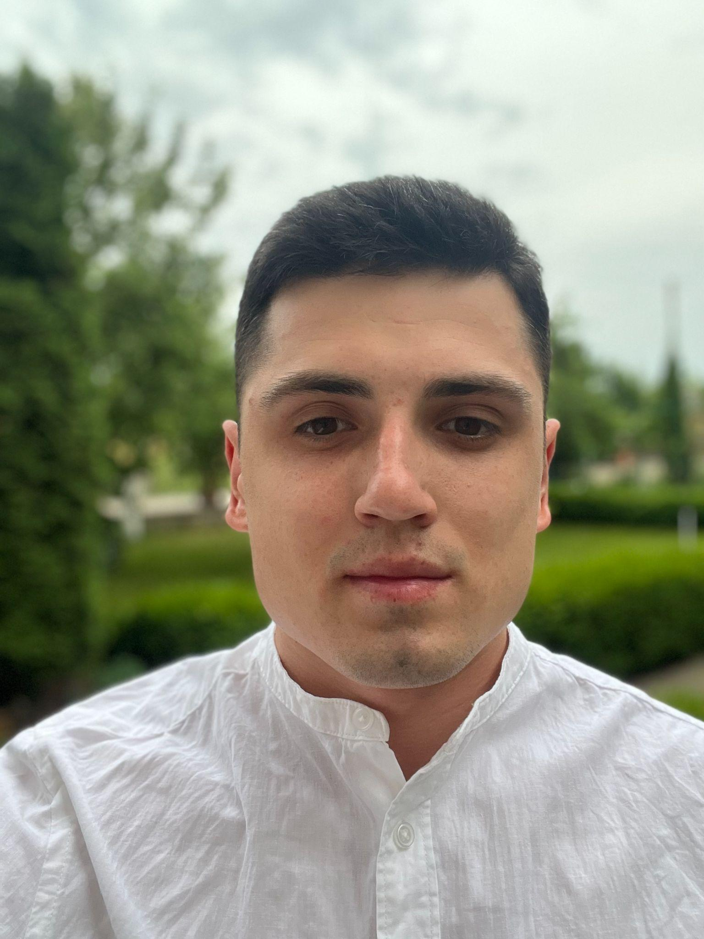
УЧАСНИКИ КОМАНДИ
Ігор Войтюк Розробник проекту

Slide 3
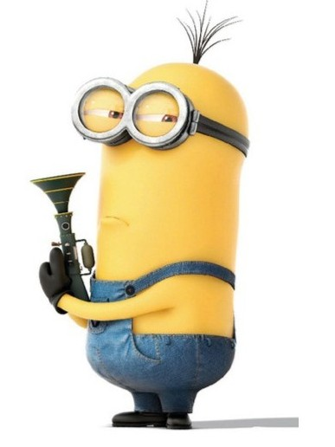
Кевін Міньйон
45 років
Працівник великої ферми
Захоплюється зброєю
Любить проводити час за переглядом фільмів,
а також любить подорожувати
Потребує продукт, який дозволить розпізнавати тварин, по фото, які є на фермі.
ПОРТРЕТ КОРИСТУВАЧА

Slide 4
Мій проект IRecognition дозволяє зручно в сучасному веб-інтерфейсі завантажити фото тварини для розпізнавання її, або використовувати навчену модель у інших проектах.

Slide 5
Технології які використовувались
Front-end
HTML/CSS
Animate.css
JavaScript
Bootstrap 5
Back-end
Django
PostgreSQL
Maching Learning
Tensorflow
Keras
Numpy
Google Colab
Utilites
VSCode
Docker
Docker Hub
Poetry
Git/GitHub

Slide 6
Дякуємо за увагу!

